Slide 1
幾萬個節點之上的版本控制 · 第三場
溝通當下的版本選擇
長壽的 client、滾動升級的 broker，怎麼喬出共同版本
Eric Chang · 2026

Slide 2

議程
本場範圍
Part 1 — 為什麼不能「一個版本打天下」，版本又是怎麼選出來的
Part 2 — 協商失敗時，會看到什麼訊息

Slide 3


點題
為什麼不能「一個版本打天下」？
直覺（想像中）： client v4.1 ─────── broker v4.1 同版、一起升
現實一：client 是內嵌在應用裡的函式庫——IoT 裝置、車載系統、多年前的 batch job，隨應用長期運行、難更新（Kafka 曾為此保留每個 protocol 版本近九年）
現實二：Kafka 要求 zero downtime → broker 只能一台一台滾動升級 → 過程必然新舊混版
兩個現實加起來：不能鎖全叢集同一版（又要不停機）——版本無法事先統一，那要怎麼選？
這其實就是 backward／forward compatibility：一般服務多靠『加欄位＋ URL 版號 /v1 /v2』相容；Kafka 特別在每支 API 各自宣告版本區間、連線當下協商挑一版（更像 TLS 選 cipher，而非固定版號）。
REF KIP-896 · protocol.md:94

Slide 4

Part 1 · 術語
要談「怎麼選」，先分清楚「版本」是哪一層
上一頁的結論是「版本無法事先統一」；但在講機制前得先知道，日常講的『版本』其實混了三個東西
release version = 我裝了哪版 binary (per-node)
metadata.version = 全叢集當前啟用到哪一級 (cluster-wide)
wire API version = 這條連線講第幾版 (per-connection)
finalize＝管理員手動宣告全叢集一致採用的 feature level（第一場《版本定義》的主題）。本場主角是 wire 版本。
REF kafka-features describe · zk2kraft.md:71

Slide 5

Part 1 · 架構 (a)
版本怎麼定：協商，還是由 finalized MV 決定
機制一 · 協商（KIP-35）：連線後送 ApiVersionsRequest、取交集最高——多數路徑都是
機制二 · 由 finalized MV 事先決定（KIP-584）：只有 partition replication（follower→leader）這條不協商
協商 client↔broker · broker↔controller · Raft · broker↔broker txn markers
finalized MV partition replication（follower→leader，replica fetcher）—— 唯一不協商
唯一不協商的是 partition replication（follower→leader）——這條流程發三支 RPC：OffsetsForLeaderEpoch 對齊、ListOffsets 定位、Fetch 抓資料，版本都由 MV／寫死；同是 broker↔broker 的 transaction markers 仍協商。
REF KIP-35 · KIP-584 · replica fetch=false · txn markers=true

Slide 6
Part 1 · 架構 (b)
查詢之後，最終版本誰說了算？
協商 取交集最高（client↔broker、broker↔controller、Raft、txn markers）
partition replication 不協商——Fetch/ListOffsets 由 finalized MV、OffsetsForLeaderEpoch 寫死 v4
partition replication（follower→leader）連 ApiVersionsRequest 都不送（discoverBrokerVersions=false）：這條路上一整組 RPC 版本都不看對端能力，改由叢集事先決定
為什麼交給 MV，不各連線協商？協商能讓 broker 互相『讀得懂』——但讀得懂不代表跨版本行為正確（如 KIP-903 replica-epoch fencing 要全叢集一致生效，才擋得住舊 epoch 的 follower 進 ISR）
REF fetchRequestVersion · discoverBrokerVersions=false · forFollower 寫死 v4 · RemoteLeaderEndPoint.scala:215

Slide 7
Part 1 · 架構 (c)
為什麼 client 用協商、不用 MV？
為什麼不用 MV？MV 是叢集內部、operator 協調、全叢集單一值——但 client 是外部函式庫（沒 metadata log）、幾十種實作各自升級（operator 叫不動）、點對點也不需全體同版
為什麼要一來一往？對方哪台、哪版事先不知，滾動升級中還一直變——只能連上當下問 broker（它才是自己能力的權威）；一次握手拿全 API 能力圖，之後每支第一次就送對版
一句話：client 平面沒有中央協調者 → 只能在連線接觸點動態發現（協商）；inter-broker 有 operator 協調 → 才用 MV。用哪個，是『有沒有中央協調者』決定的，不是隨意選
REF client decides · KIP-35 · highest both

Slide 8
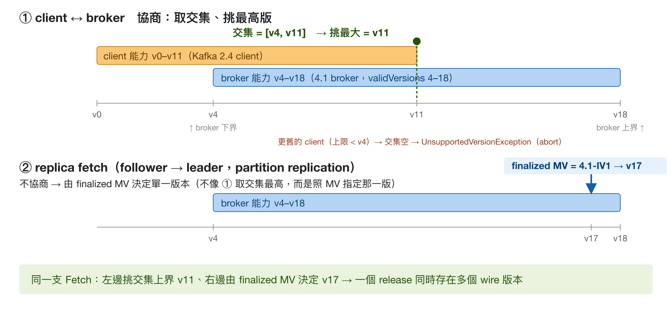
Part 1 · 舉例
以一支 Fetch 為例：consumer 協商、replica 由 MV
同一支 Fetch 兩種身分：consumer fetch 走 client↔broker、replica fetch 走 broker↔broker
REF forConsumer/forReplica · fetchRequestVersion · validVersions

Slide 9


Part 1 · 對照
同一道題，別家怎麼答——各付什麼代價
Kafka：per-API 協商＋partition replication 由 finalized MV 決定——單支 API 獨立演進、複製層線上滾動升級；代價＝協定面積最大
MongoDB：全域一個 wire version＋FCV 治理叢集——實作簡單；代價＝粒度粗、無法單支 API 獨立演進
PostgreSQL：協定 v3 極穩定；physical replication 靠 WAL、跨大版不相容 → HA replica 不能就地跨 major 滾，近零停機得改搭 logical replication（bolt-on）
沒有免費：Kafka 複製層內建線上滾動升級，PostgreSQL 得另搭 logical replication 才換得到
REF MongoDB hello / FCV · PostgreSQL protocol · PG logical replication

Slide 10
Part 1 · 代價
代價：每支 API 的 handler 都要逐版分岔
每支 API 的 broker handler 都逐版分岔，例如 Fetch：
if (version >= 13) 用 topic-id else 用 topic-name
老版缺的欄位給預設 · 回應一律照「request 的版本」序列化
讀寫欄位、語意差異、預設值全逐版 if (version ≥ N)，散在每支 API 的 handler 裡——加一版就多一堆分支要維護
另一條更大的隱形帳單是相容性測試（下一張細看）——每個版本、每個歷史 release 都得長期盯著。
貴到 Kafka 自己在 KIP-896 承認「maintenance cost up, value down」，4.0 砍掉 2.1 以前的舊版本止血
REF version()>=13 · 回應=request 版本 · 預設值 · KIP-896

Slide 11
Part 1 · 代價 · 測試
「相容」到底要保證哪些事？
① 格式自洽：每個宣稱支援的 wire 版本，自己序列化都要來回讀寫無誤
② 新 client → 舊 broker：client 肯協商降版、不假設對方有新功能
③ 舊 client → 新 broker：broker 保留舊 wire 版本、繼續服務
④ 滾動升級混版：新舊 broker 並存，inter-broker（finalized MV 決定）＋對 client 都不掉資料
這四條是本場最相關的相容承諾——每一條都得有測試長期盯著（tagged fields、第三方 client 等外圍成本另計）
REF ①格式自洽 · ②新→舊 · ③舊→新 · ④滾動升級

Slide 12
隨堂考 · 核心
partition replication（follower→leader）裡，Fetch 的版本怎麼決定？
A. 兩 broker ApiVersions 協商取交集
B. 由 finalized metadata.version 決定
C. 永遠用最新版
D. 由 controller 統一指定
想一想 —— 下一頁公布答案

Slide 13
隨堂考 · 核心 （正解）
partition replication（follower→leader）裡，Fetch 的版本怎麼決定？
A. 兩 broker ApiVersions 協商取交集
B. 由 finalized metadata.version 決定 ✓
C. 永遠用最新版
D. 由 controller 統一指定
正解 B — fetchRequestVersion(MV)：MV 是集中共識，不做 per-connection 協商。
REF RemoteLeaderEndPoint.scala:215 · MetadataVersion.java:273

Slide 14
Part 2 · 失敗訊息
通訊當下協商不出版本，會看到什麼
交集空 → client 端 UnsupportedVersionException（送出前 abort）
client 繞過協商、硬送不支援版本 → broker 丟 UnsupportedVersionException、關閉連線
（ApiVersions 例外：回 v0 + UNSUPPORTED_VERSION 錯誤碼）
多數情況 client 在送出前就本地中止，根本沒上網路
「硬送」指 client↔broker：自刻或有 bug 的 client 繞過協商；partition replication 的版本已由 finalized MV 事先決定，不會送出對方不懂的版本。
REF latestUsableVersion · NetworkClient · RequestContext

Slide 15

Part 2 · 失敗訊息
版本截斷：為什麼「升一點點」不夠
前一頁「交集空」最容易被忽略的根因——舊 wire 版本被整批移除
舊 wire API version 被整個移除，min 可 > 0
Fetch：4–18（v0–3 在 4.0 移除）
解法：升任一端到 4.0 前，先確認另一端 ≥ 2.1（upgrade guide 明訂雙向要求），否則協商結果沒有可用版本
取捨：0.8.0（2013）起九年保留每個版本——每個舊版本都是活的程式碼與測試面；4.0 用「斷 2018 年前的 client」換「刪九年的碼」，只有 major 版本邊界付得起。
銜接（非本場）：finalize / 升降當下的錯誤（INVALID_UPDATE_VERSION 等）屬「運行時的版本升降」那場，本場不展開。
REF upgrade.md:229 · FetchRequest.json validVersions

Slide 16
隨堂考 · 核心
client 繞過協商、直接送出 broker 不支援的 API version，會怎樣？
A. 一律回 UNSUPPORTED_VERSION 錯誤碼
B. 只有 ApiVersions 例外回錯誤碼+支援範圍；其他 API 直接關閉連線
C. broker 自動降版處理
D. 忽略版本照常處理
想一想 —— 下一頁公布答案

Slide 17
隨堂考 · 核心 （正解）
client 繞過協商、直接送出 broker 不支援的 API version，會怎樣？
A. 一律回 UNSUPPORTED_VERSION 錯誤碼
B. 只有 ApiVersions 例外回錯誤碼+支援範圍；其他 API 直接關閉連線 ✓
C. broker 自動降版處理
D. 忽略版本照常處理
正解 B — ApiVersions 是協商的第一支 request（此時雙方還不知道彼此版本），若它也關閉連線，client 永遠問不到支援範圍，故回 v0+錯誤碼讓 client 重新協商；其他 API 在 RequestContext 解析失敗、SocketServer 關閉連線。
REF RequestContext.java:112 · SocketServer.scala:781

Slide 18
Recap
回到開場那個問題
想像中：client v4.1 ─── broker v4.1
實際上：同一顆 4.1 broker，同時講 Fetch v11（對老 consumer）和 v17（對 replica）
Part 1：不能「一個版本打天下」（client 長壽、broker 滾動升級）；多數路徑靠協商，唯一不協商的是 partition replication（follower→leader）——上面 Fetch/ListOffsets 等由 finalized MV 決定（其餘 broker↔broker 仍協商）
Part 2：協商不出版本 → UnsupportedVersionException（多在送出前中止）；finalize／升降的錯誤交給運行時那場
立場：per-API 細粒度協商＋replication 集中治理，是為「client 生態極度分散」量身的取捨——對 Kafka 划算，但不是通用解

